Slide 1




SCIT master 42기 4조
KUROWARE
김지은(조장)
관리자 페이지
결재
기타 게시판
Github 관리
고경섭
로그인
자유게시판
마이페이지
스케줄러
홍윤혜
이메일
근태관리
Oracle DB 관리
황정우
프로젝트

Slide 2
1
2
3
4
5
팀 소개
┃Team4 구성원 및 담당업무
프로젝트 소개
┃KUROWARE의 의미, 주제, 목적
Contents
프로젝트 진행도
┃전체 프로젝트 진행도 및 조원별 프로젝트 진행도
기능 설명
┃조원별 기능 소개 및 시현
보완예정
┃조원별 추가 예정 기능 및 수정 예정 항목

Slide 3
팀 소개
Let's introduce ourselves.
1
김지은(조장)
담당업무
관리자 페이지
결재
기타 게시판
Github 관리
고경섭
담당업무
로그인
자유게시판
마이페이지
스케줄러
홍윤혜
담당업무
이메일
근태관리
Oracle DB 관리
황정우
담당업무
프로젝트
2
3
4
팀명 : A4
A반 4조에서 시작된 이름으로 무엇이든 출력할 수 있는 A4용지처럼 다양한 기능을 출력할 수 있는 만능 팀이라는 뜻입니다.
활용도가 무궁무진한 A4용지처럼 다양한 정보를 흡수하여 활용하는 개발자가 되는 것이 팀 A4의 목표입니다.

Slide 4
프로젝트 소개
Let's introduce our project.
Check point
프로젝트 이름
KUROWARE
玄人（くろうと, kurouto)라는 일본어의 한국어 의미는 전문가이며, kurouto의 KURO와 Gruopware의 WARE을 합쳐 KUROWARE라는 그룹웨어가 탄생했습니다.
프로젝트 기획 배경
형식적이고 딱딱한 그룹웨어의 불편함을 해소하고자 하는 마음에서 출발하여 누구나 전문가처럼 업무를 효율적으로 처리할 수 있는 그룹웨어인 KUROWARE를 제작했습니다.
프로젝트 주제
회사의 일반 사원, 관리자 사원이 간편하게 스케쥴 관리부터 전자 결재까지 폭 넓은 업무를 쉽게 할 수 있는 그룹웨어 웹 사이트입니다.
프로젝트 타켓층 및 목표
타겟층 : 모든 기업 | 주요 타켓층 : IT 기업(
목표 : 간결한 메뉴, 직관적인 표현으로 누구나 쉽게 사용할 수 있습니다.

Slide 5
프로젝트 진행도
Let's introduce our project progress.
조원별 진행도
팀 프로젝트 전체 진행도
75%
95%
김지은
고경섭
80%
▶100% 향한 전략
미구현 기능 축소
CSS 통일 적용
중복 코드 활용
45%
51%
홍윤혜
황정우

Slide 6
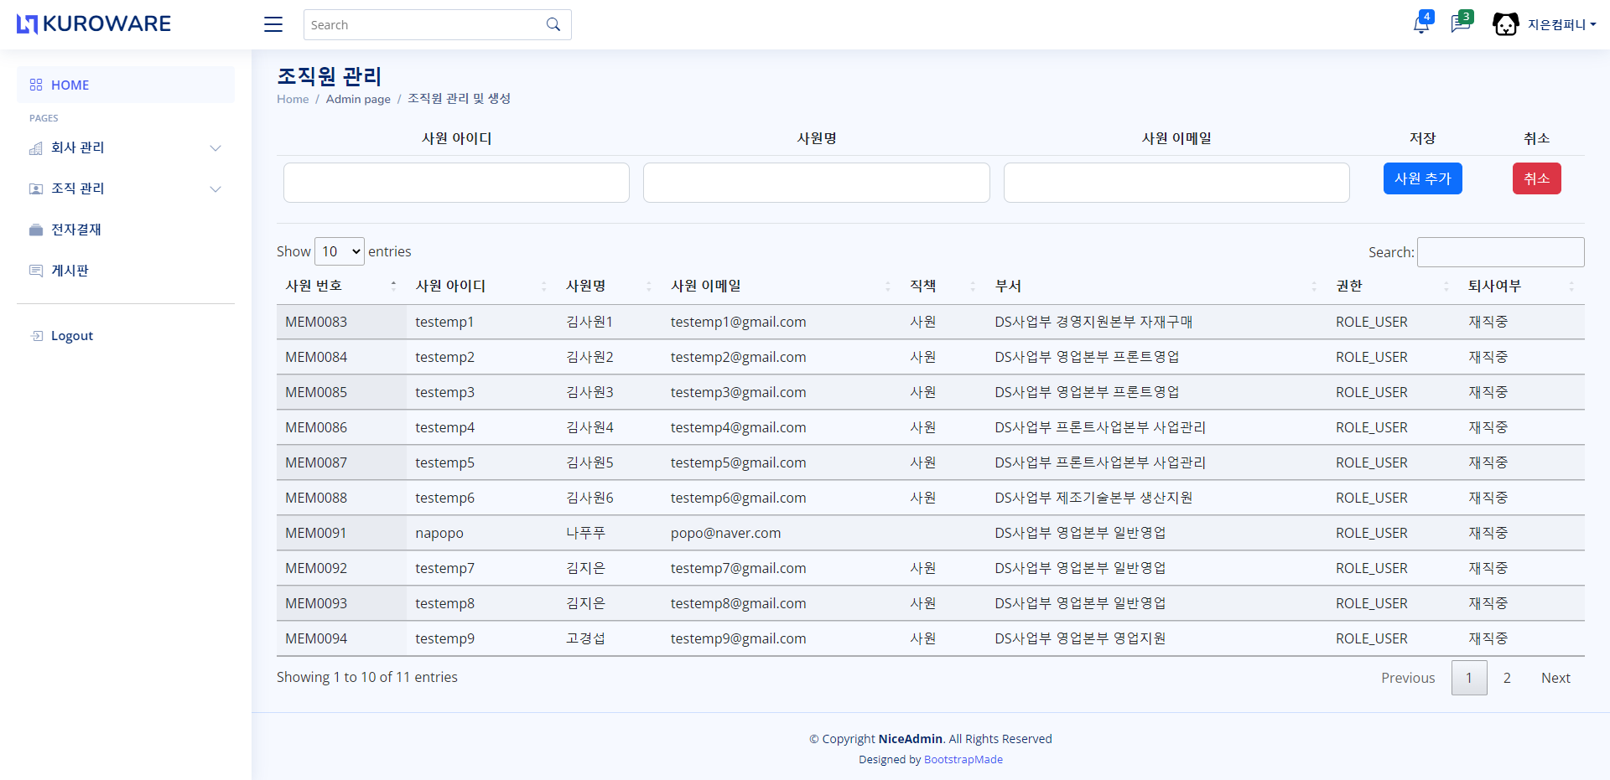
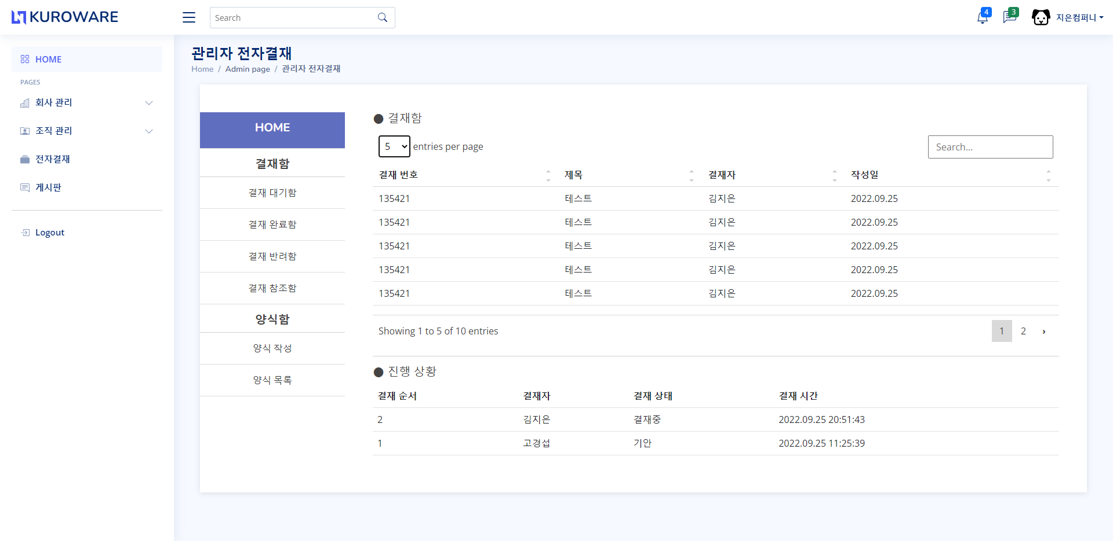
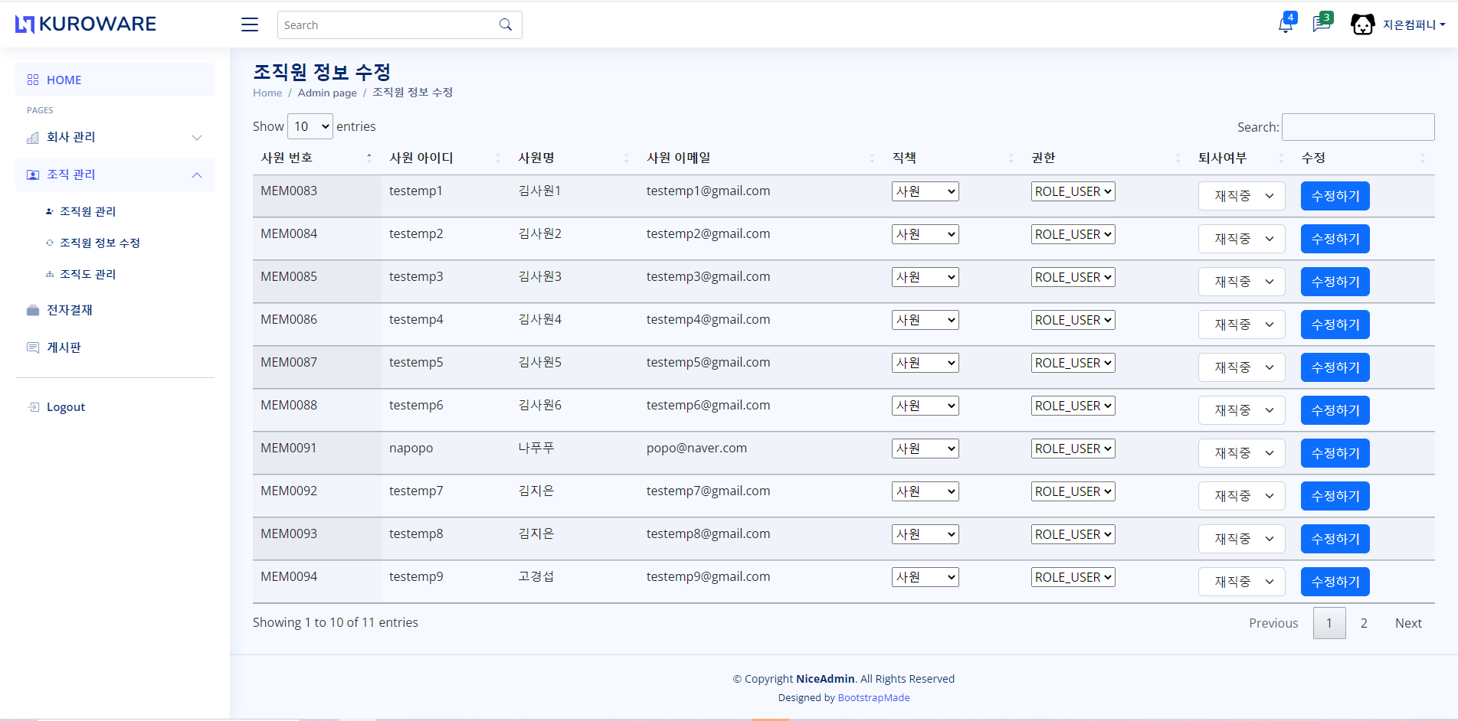
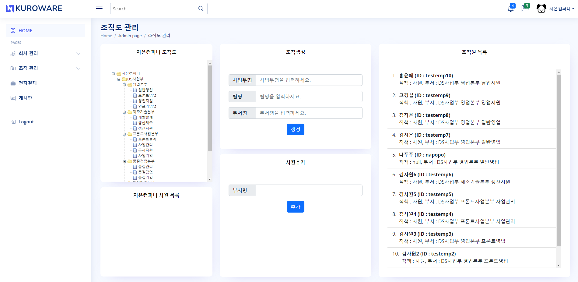
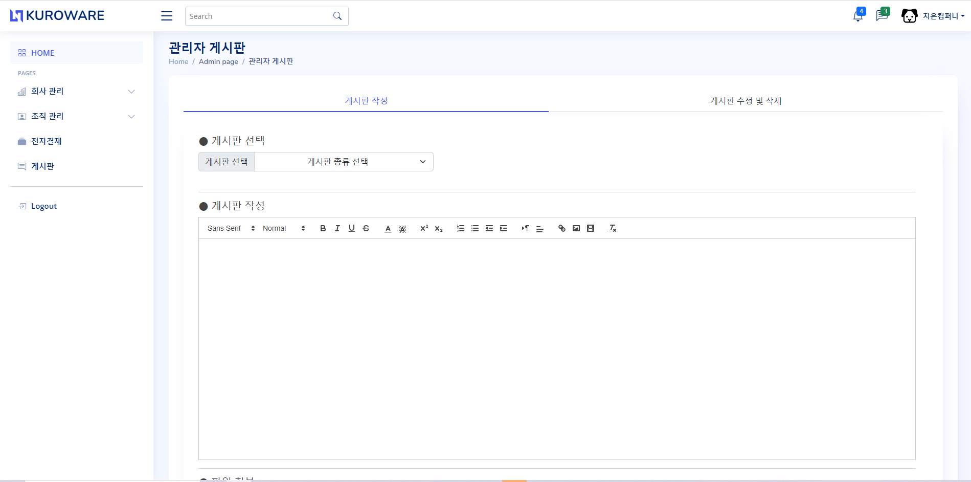
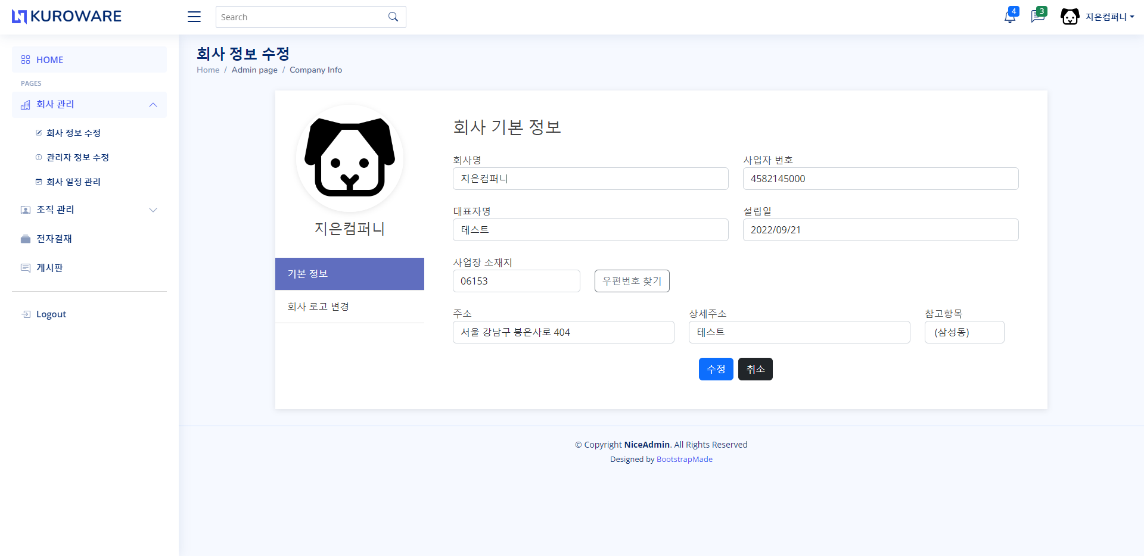
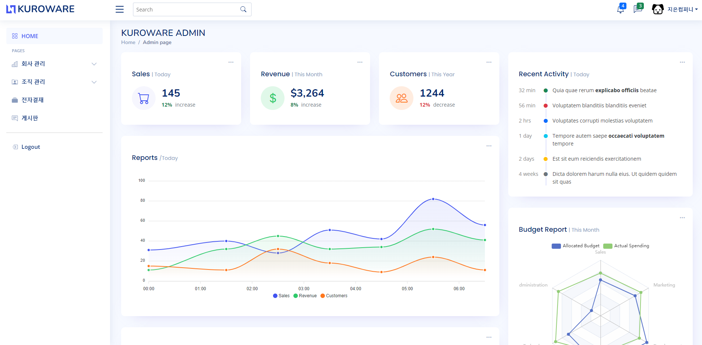
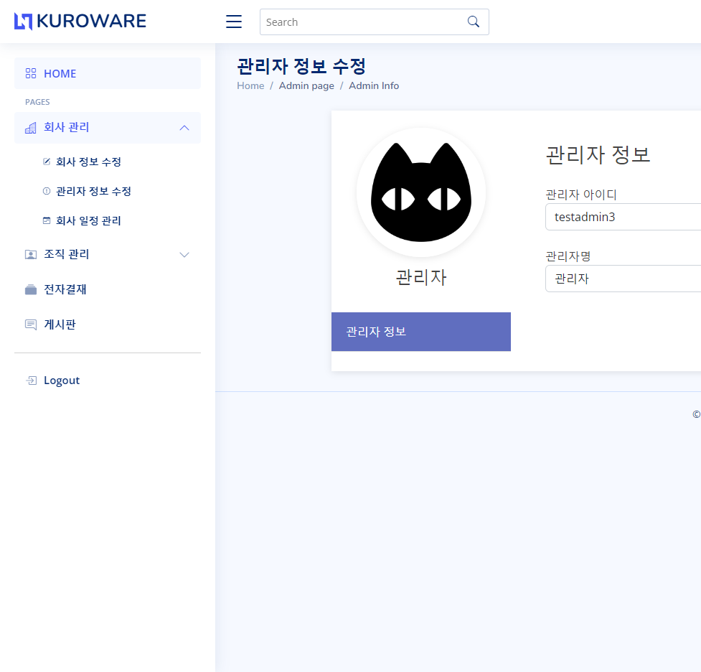
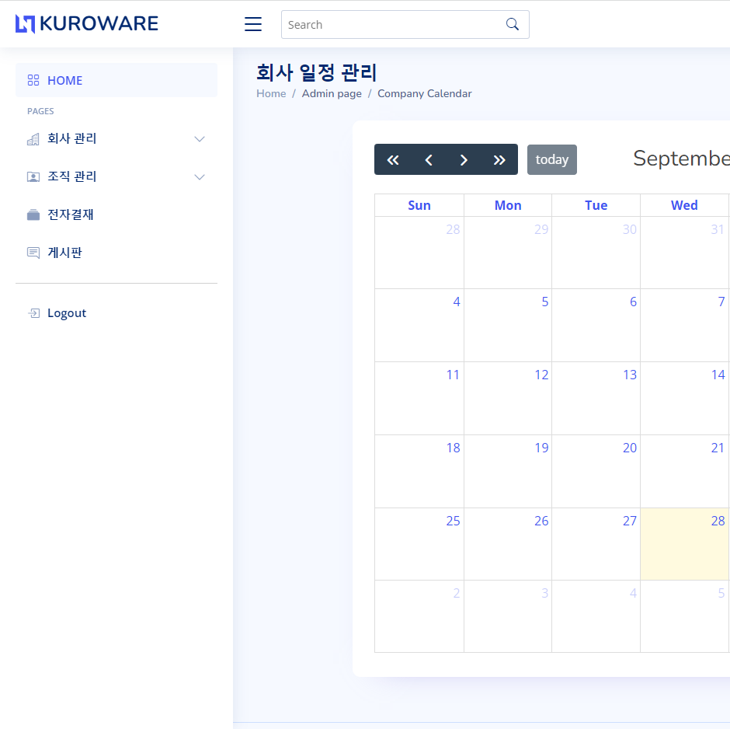
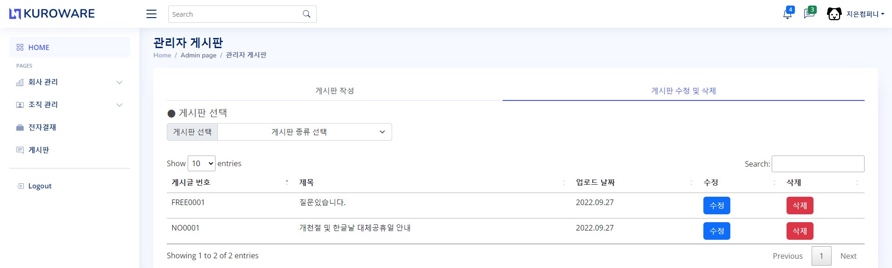
4. 기능설명 - 김지은
| 관리자 페이지
게시판 페이지
메인 페이지
회사 관리 페이지
조직 관리 페이지
전자결재 페이지

Slide 7
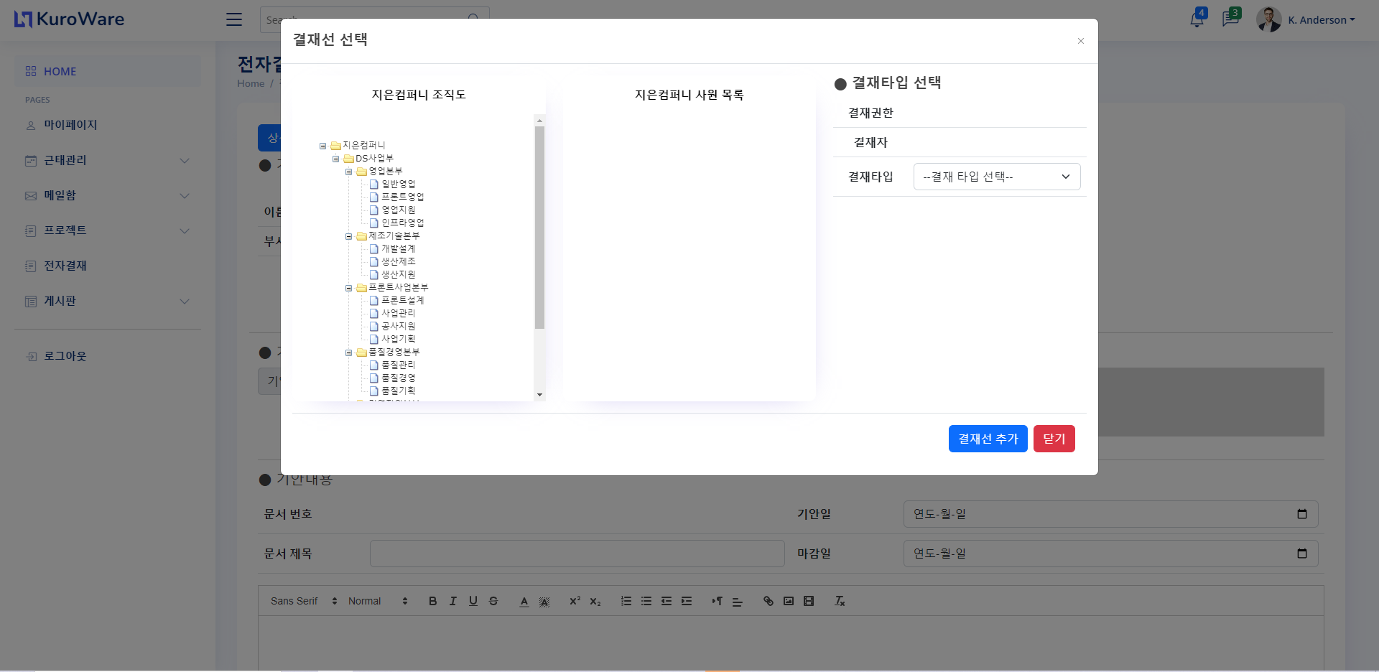
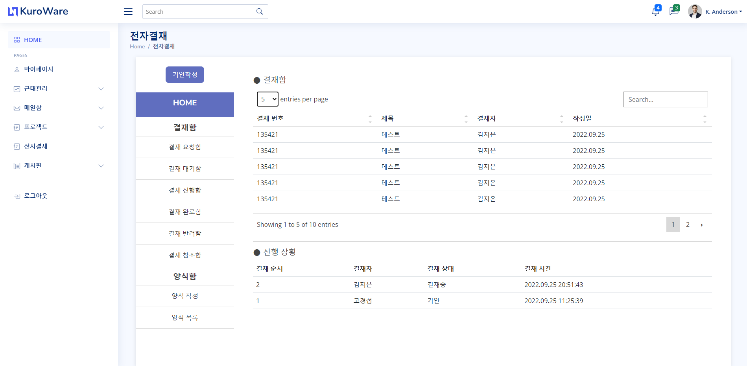
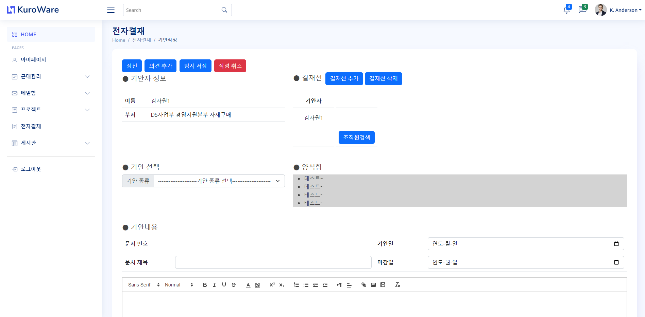
4. 기능설명 - 김지은
| 전자결재 페이지
기안 결재선 선택 모달
전자결재 기안 작성 페이지
전자결재 메인 페이지

Slide 8
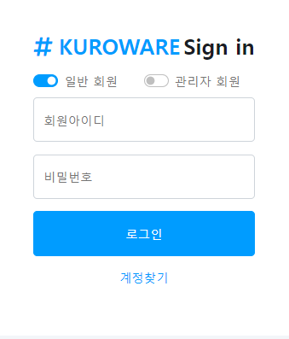
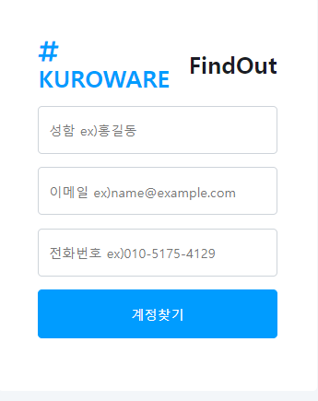
4. 기능설명 - 고경섭
| 로그인 페이지
정확한 아이디/비밀번호 입력 > 로그인 이후 메인페이지로 이동
계정찾기 > 입력한 이름, 이메일, 전화번호와 일치하는 아이디 출력 및 비밀번호 재설정 페이지로 이동

Slide 9
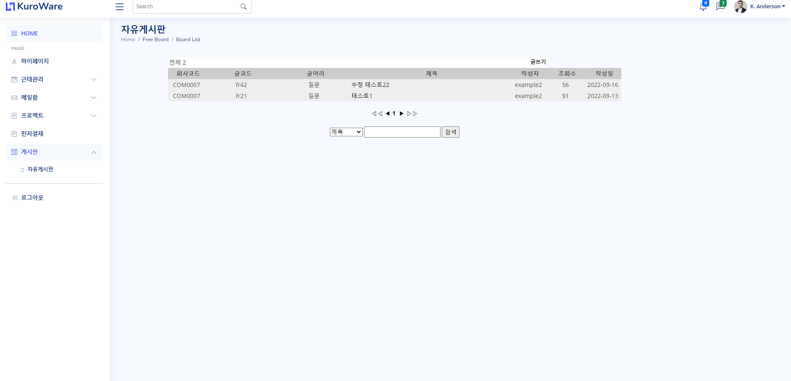
4. 기능설명 - 고경섭
| 자유게시판
게시판 글 작성/수정/삭제 기능 구현함
게시글 내 댓글 작성/수정/삭제 기능 구현함
사원의 회사코드와 일치하는 게시글만 게시글 목록으로 출력됨

Slide 10
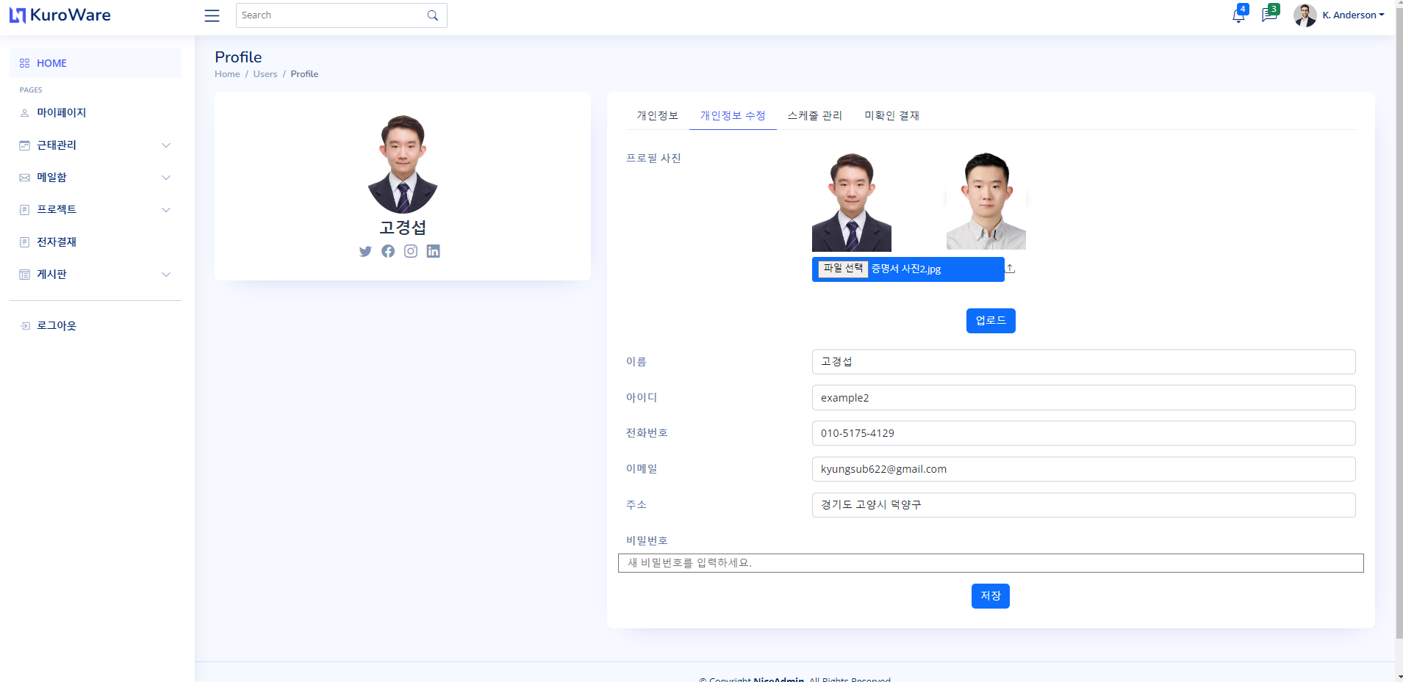
4. 기능설명 - 고경섭
| 마이 페이지
개인정보란에서 사원의 개인정보가 출력됨
개인정보 수정란에서 프로필사진을 업로드할 수 있음. 업로드 전에 미리보기 기능 제공
개인정보를 수정한 이후 저장을 누르면 사원의 정보가 업데이트 됨

Slide 11
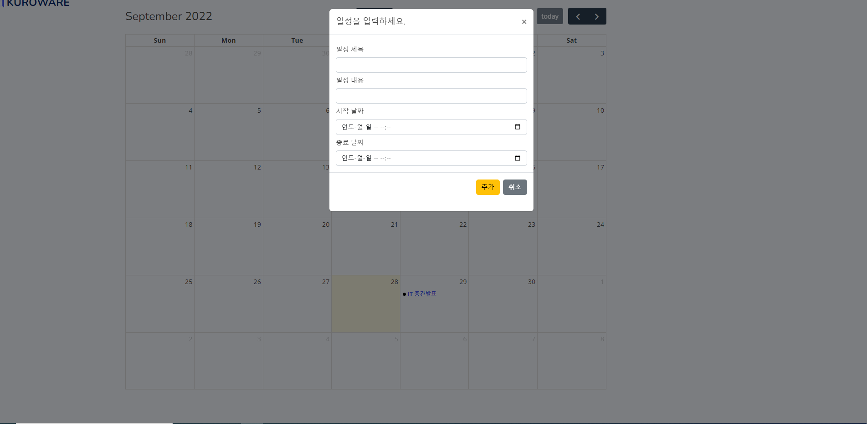
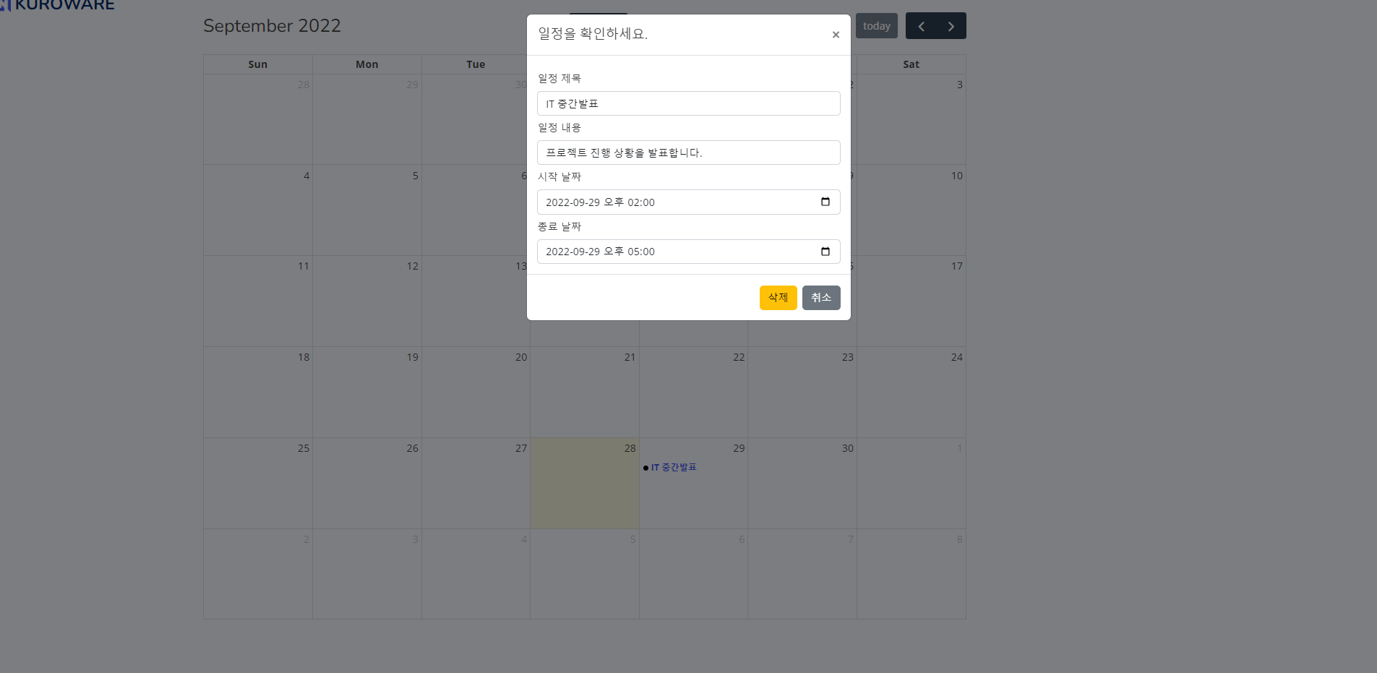
4. 기능설명 - 고경섭
| 스케줄러 페이지
스케줄러 페이지에서는 사원, 혹은 회사의 일정이 기록된 캘린더가 출력됨
일정의 제목, 내용, 시작일, 종료일을 입력하면 일정을 추가할 수 있음
일정을 클릭하면 일정 내용을 확인할 수 있음
잘못된 일정은 삭제할 수 있음

Slide 12
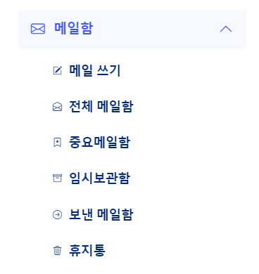




4. 기능설명 - 홍윤혜
| 회원 페이지

Slide 13
4. 기능설명 - 황정우
| 관리자 페이지

Slide 14
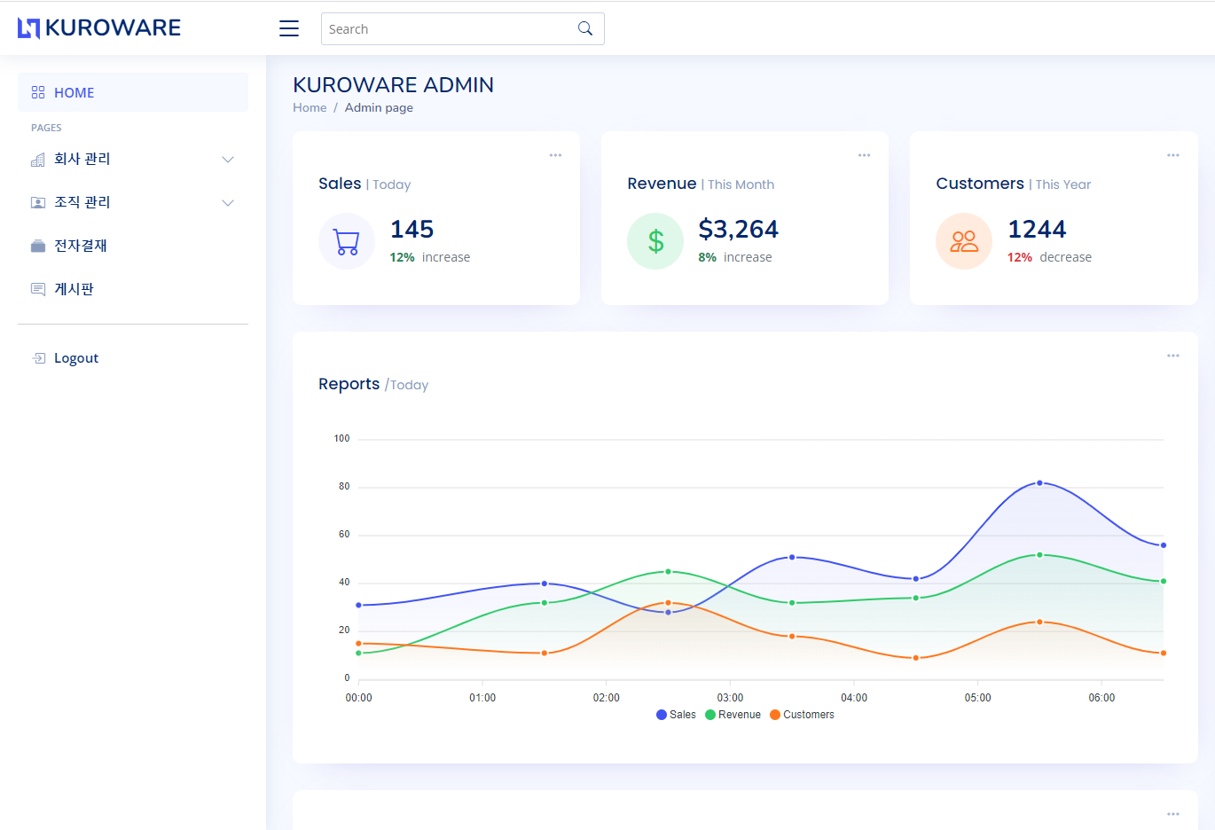
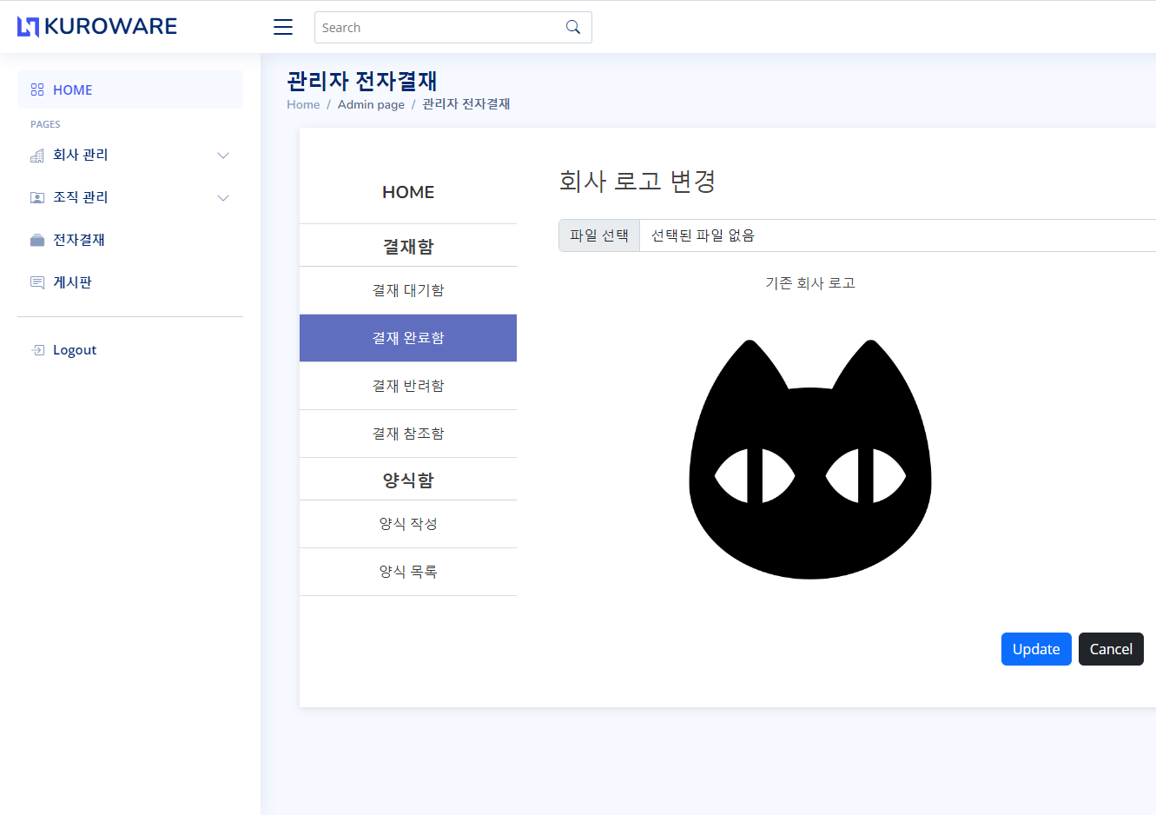
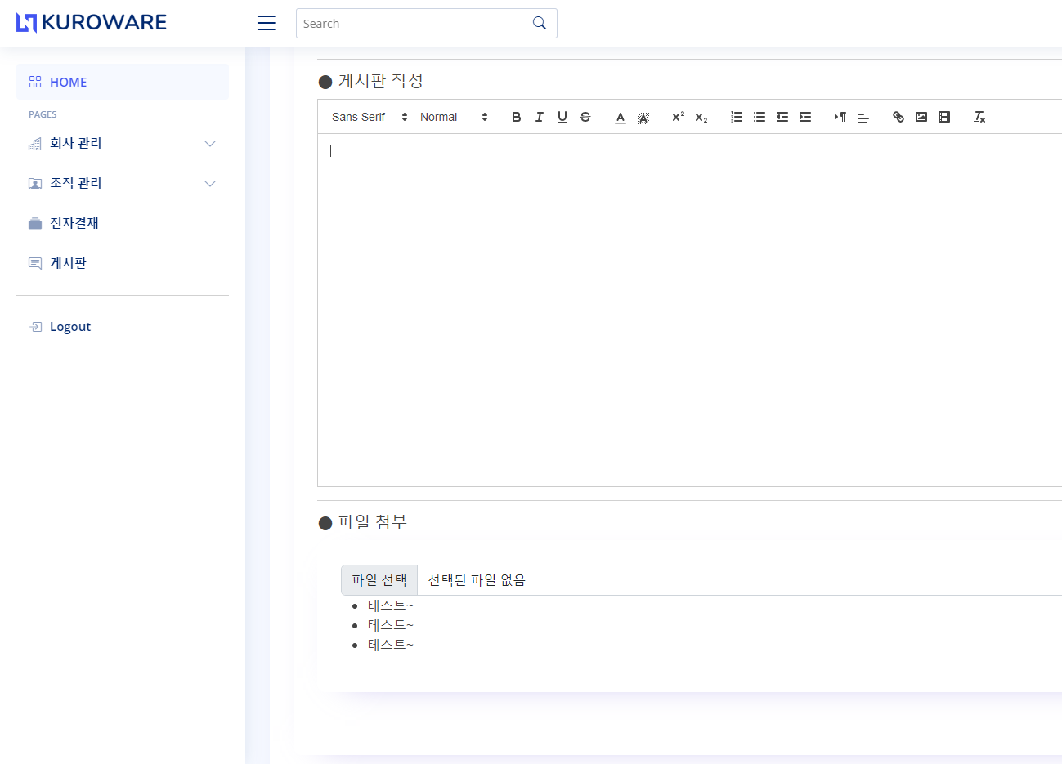
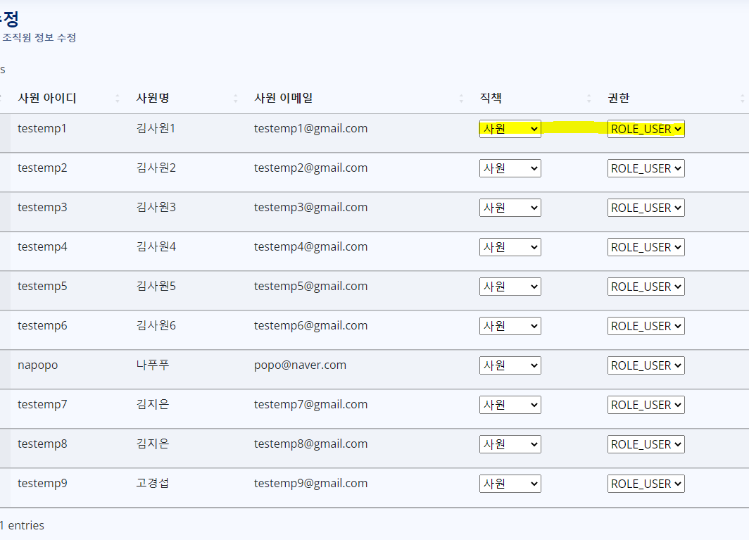
5. 보안예정 - 김지은
| 관리자 페이지
Update point
관리자 전자결재 페이지 기능 구현
게시판 페이지 기능 구현
회사관리, 조직관리 페이지 css 수정
관리자 페이지 home 화면 구성
저장
취소

Slide 15
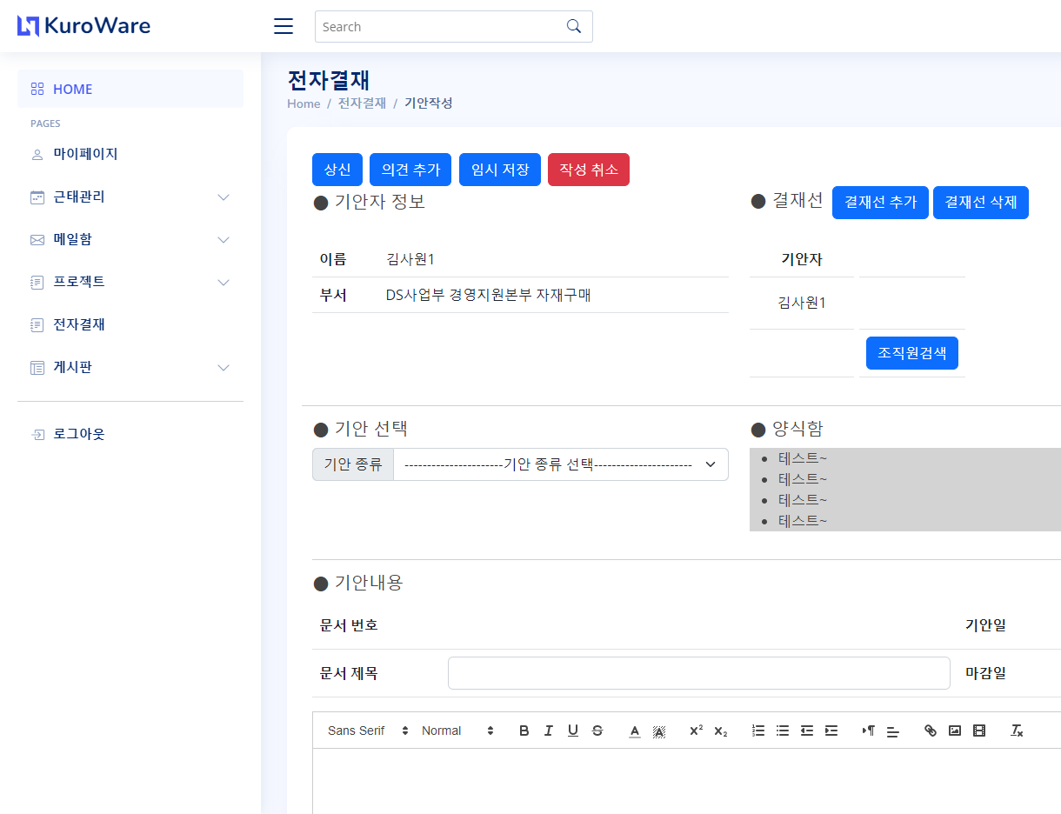
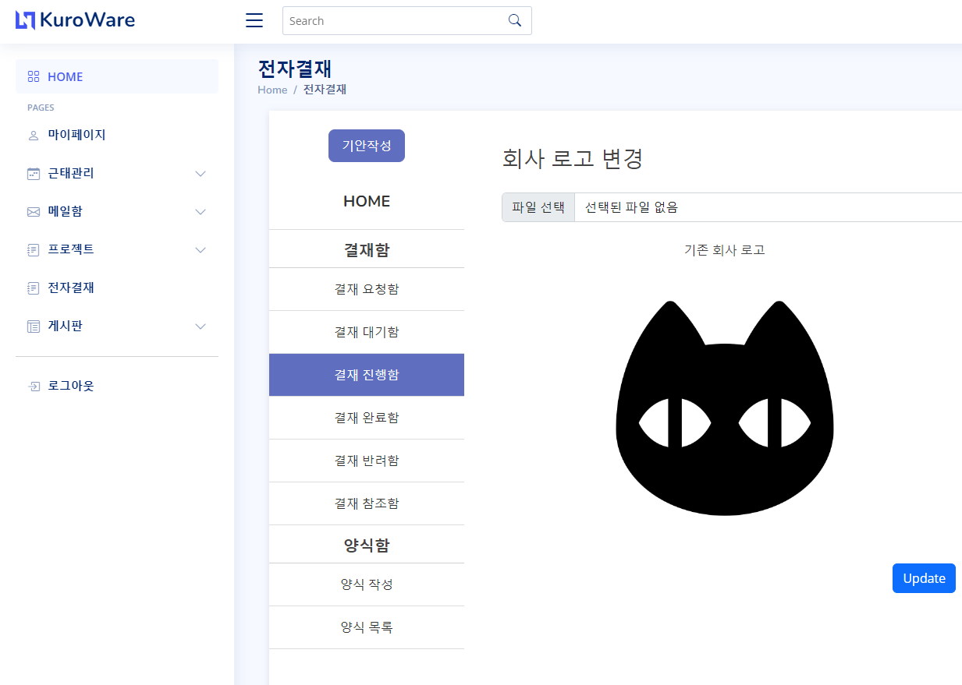
5. 보안예정 - 김지은
| 전자결재 페이지
Update point
기안 작성 CRUD 구현
기안 속 의견 CRUD 구현
전자결재 리스트 CSS 수정
전자결재 순서에 따른 메일 발송

Slide 16
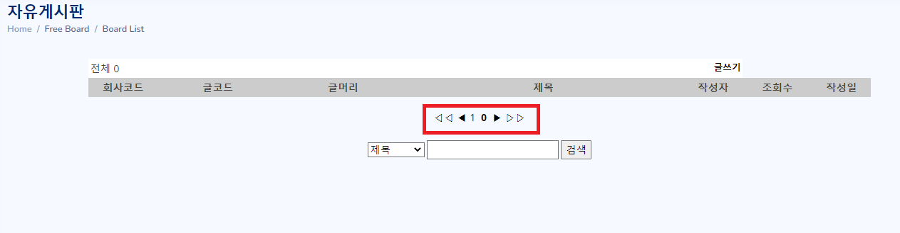
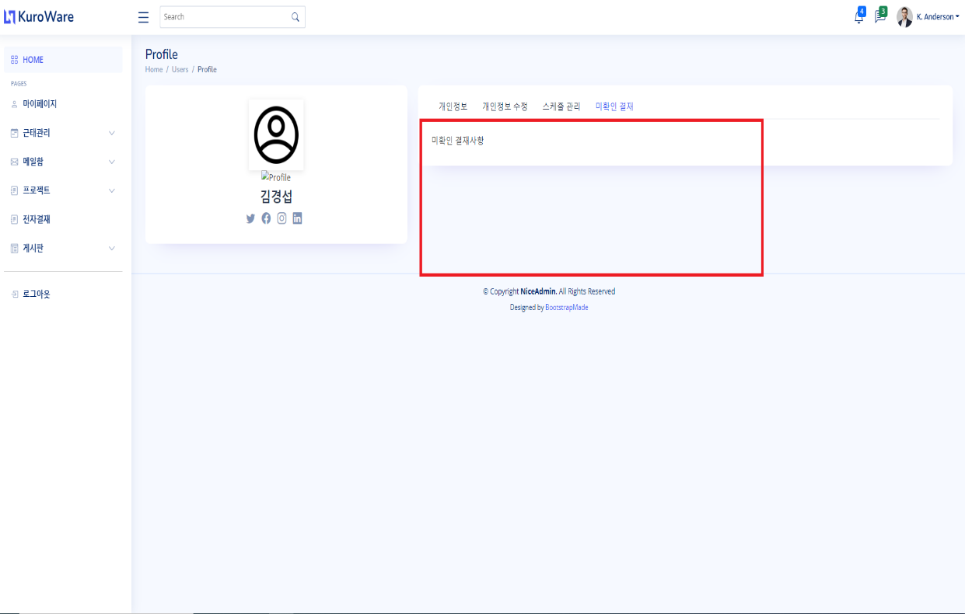
5. 보안예정 - 고경섭
| 자유게시판, 마이페이지, 스케줄러
자유게시판내의 Page Navigator(페이지 표시) 오류 개선
자유게시판 CSS 수정
마이 페이지내의 미처리 결재사항 출력기능 구현
스케줄러 페이지 CSS 적용
[사진자료1]
[사진자료2]

Slide 17
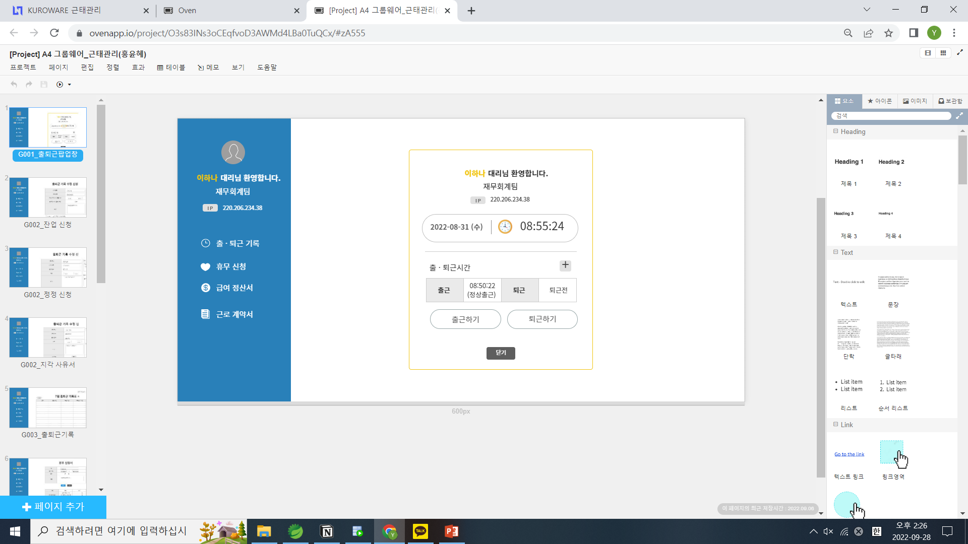
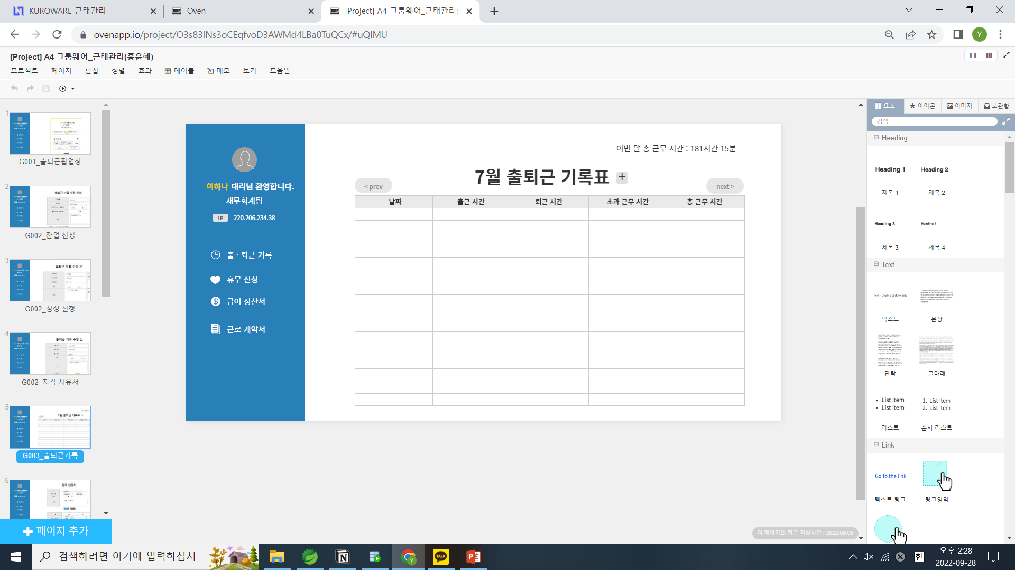
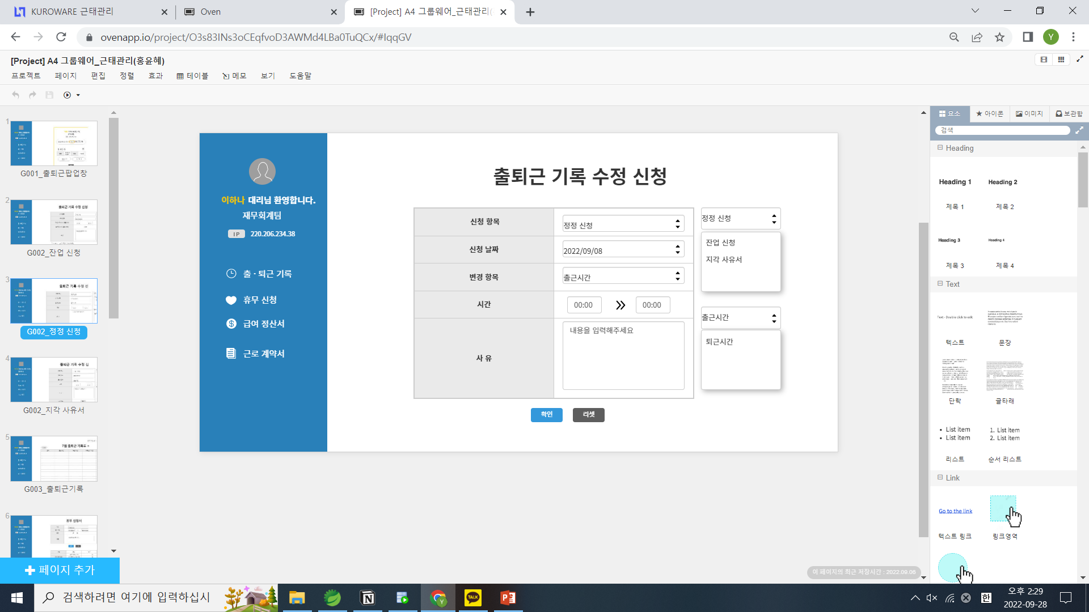

5. 보안예정 - 홍윤혜
| 회원 페이지

Slide 18
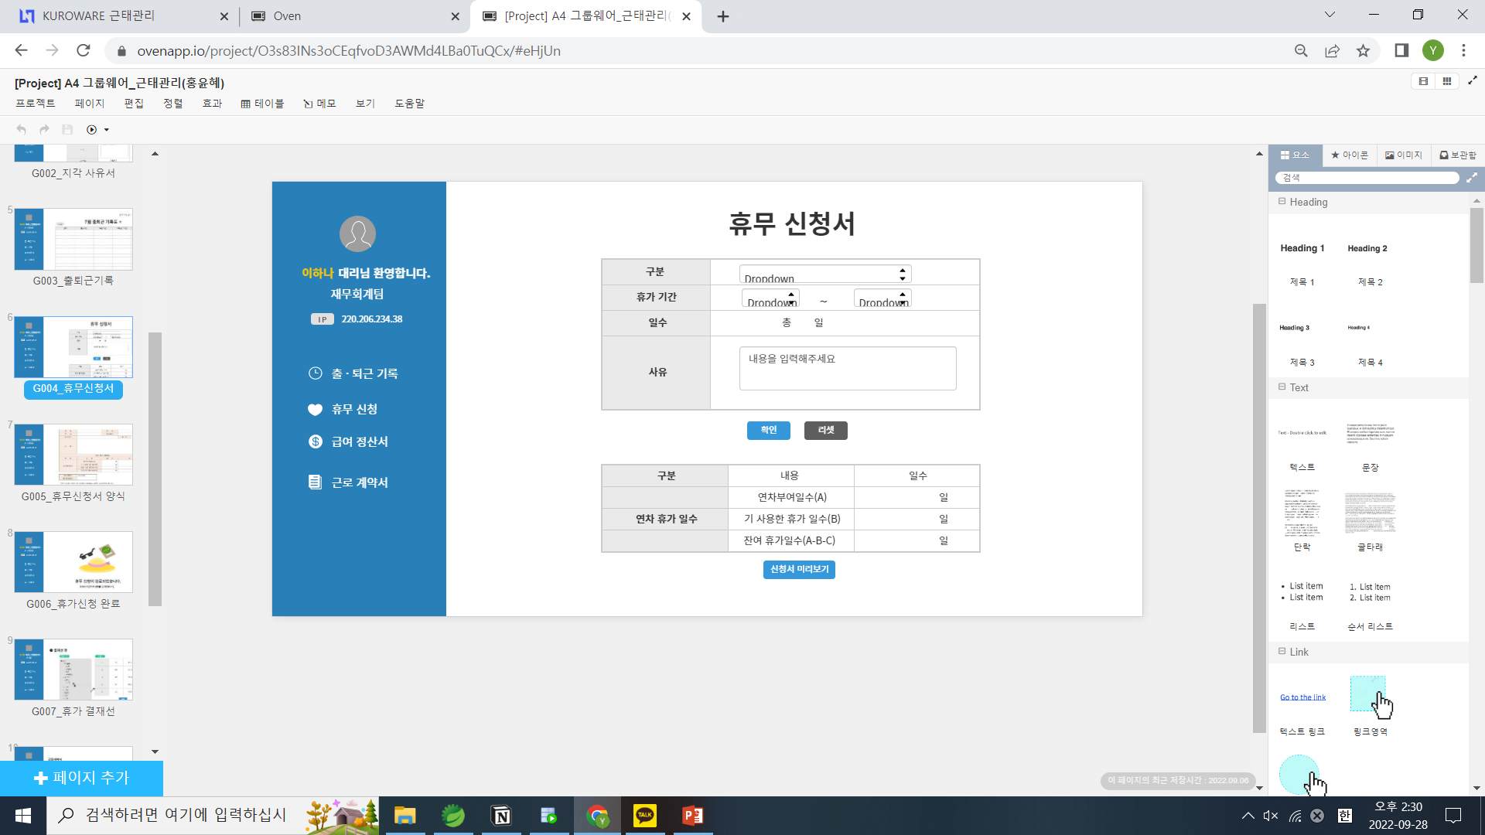
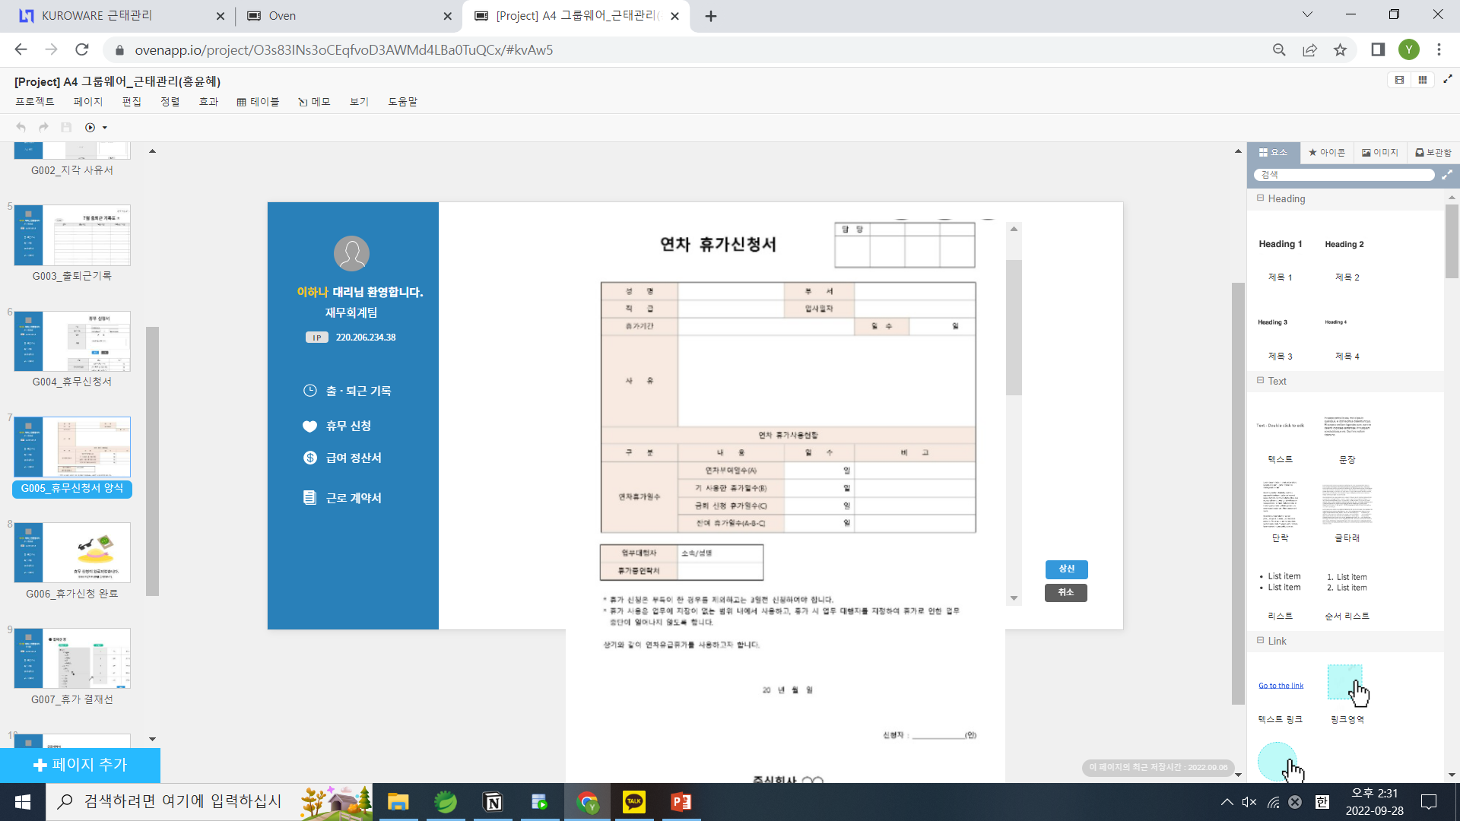
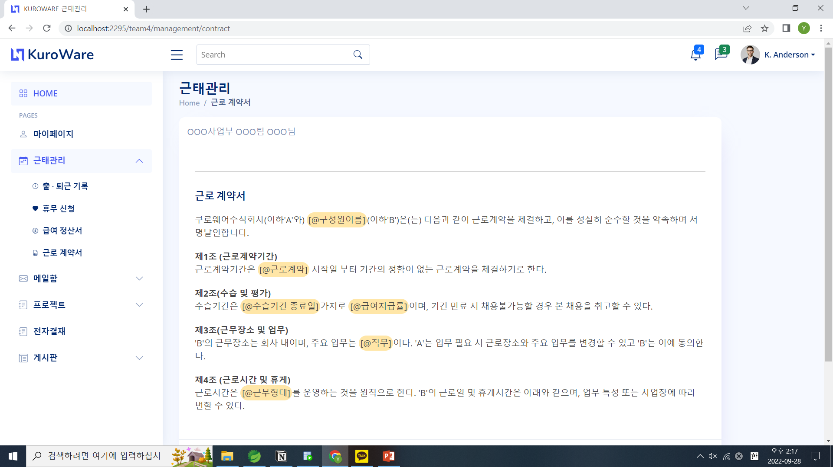

5. 보안예정 - 홍윤혜
| 회원 페이지

Slide 19
5. 보안예정 - 황정우
| 관리자 페이지

Slide 20
발표를 마칩니다.
감사합니다.

